Slide 1

Муниципальный конкурс лучших практик в сфере образования «Педагогический потенциал Березовского района» в номинации конкурса
«Лучшие практики в дошкольном образовании»
«Память через поколения»

Slide 2
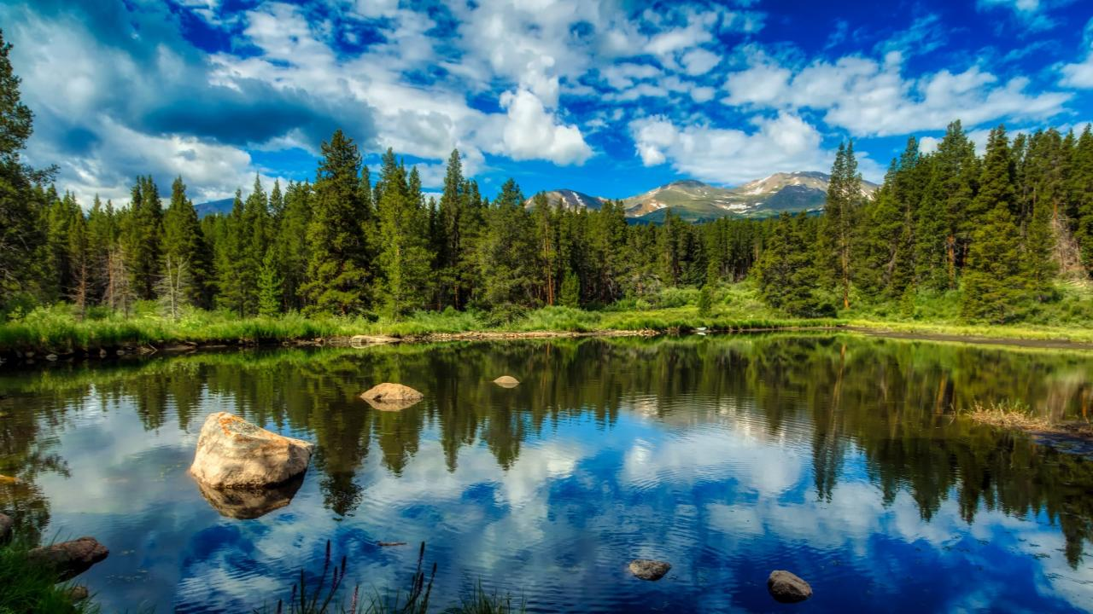
Актуальность: Чувство Родины… Оно начинается у ребёнка с отношения к семье, к самым близким людям – к матери и отцу, бабушке и дедушке. Это корни, связывающие его с родным домом и ближайшим окружением. Чувство Родины начинается с восхищения тем, что видит перед собой малыш, чему он изумляется, и что вызывает отклик в его душе…. И хотя многие впечатления ещё не осознаны им глубоко, но, пропущенные через детское восприятие, они играют огромную роль в становлении личности патриота.

Slide 3

Цели:
Воспитание гуманной, духовно-нравственной личности, достойных граждан России, патриотов своего Отечества.
Формирование у детей чувства любви к своей семье, городу, к природе, культуре, истории родного края.
Воспитание чувства собственного достоинства, как представителя своего народа, уважения к прошлому, настоящему, будущему родного края, толерантного отношения к представителям других национальностей.

Slide 4
Задачи:
-наличие у детей знаний об истории своей родной страны, её природных богатствах; социально-экономической значимости;
- возникновение стойкого интереса к русской народной культуре, традициям и обычаям русского народа. Осознанное употребление в активной речи русского фольклора (пословиц, поговорок, поговорок, потешек, закличек);
- воспитание патриотических чувств через изучение государственной символики России привлечение семьи к нравственно-патриотическому воспитанию детей.
-наличие у детей знаний об истории своей родной страны, её природных богатствах; социально-экономической значимости;
- возникновение стойкого интереса к русской народной культуре, традициям и обычаям русского народа. Осознанное употребление в активной речи русского фольклора (пословиц, поговорок, поговорок, потешек, закличек);
- воспитание патриотических чувств через изучение государственной символики России привлечение семьи к нравственно-патриотическому воспитанию детей.

Slide 5

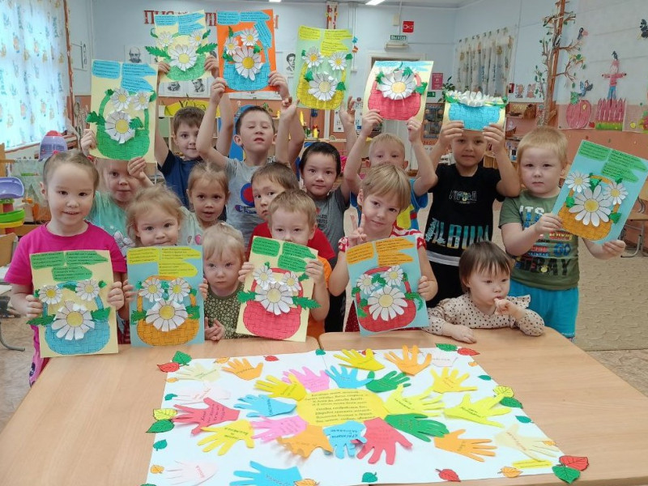
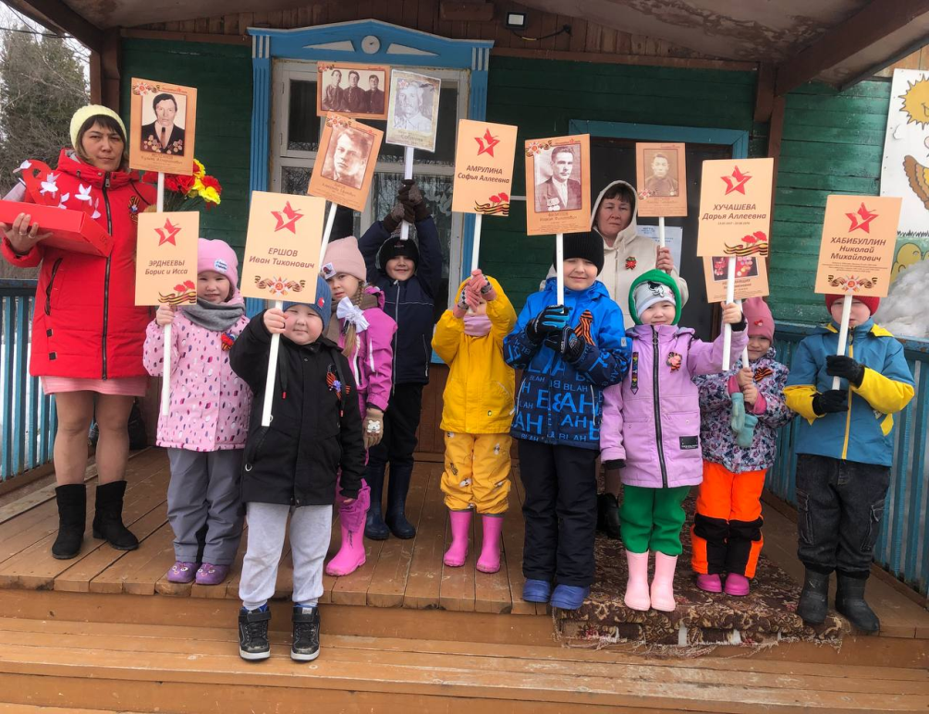
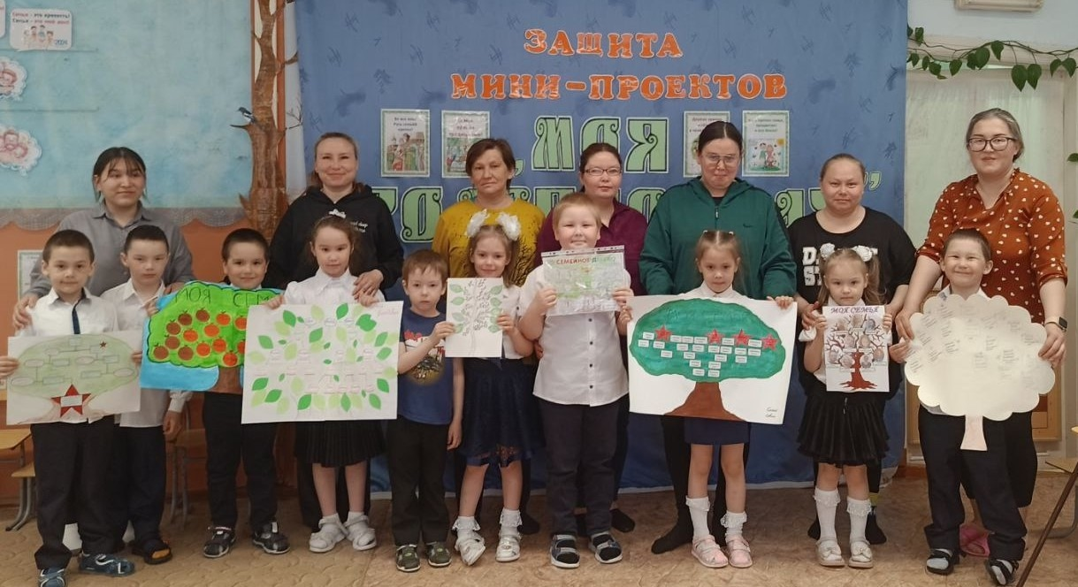
ПАТРИОТ
Методы формы работы:
Тематические занятия
Работа с семьей
Целевые экскурсии , прогулки
Беседы с детьми
Разучивание стихов ,песен
Личный пример педагога

Slide 6
В период с 2020-2025 года в практике приняли участие 46 воспитанников.
Было проведено более 60 мероприятий. Из них более 10 мероприятий с социально значимыми организациями посёлка.
Все результаты полученных знаний можно увидеть в представленной диаграмме.
Данные о результативности:

Slide 7
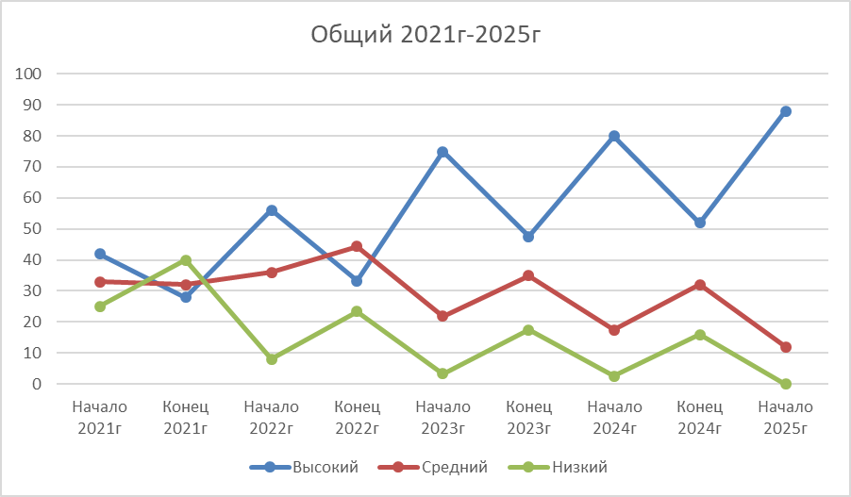

Slide 8
Спасибо за внимание!

